Slide 1
教案名稱： 「飲料換新裝」 本教案製作者：毛俞婷
授課老師：（空白）

Slide 2
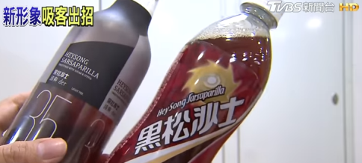
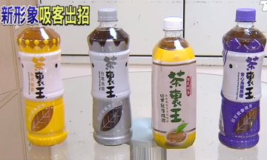
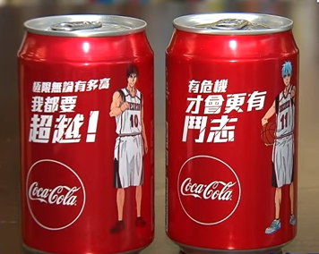
活動一： 飲料也要換新裝
圖片來源
https://www.youtube.com/watch?v=icc4zJXzlww
Notes:
※許多飲料大廠為了搶攻市場，紛紛掀起換裝樂，請學生先觀賞「老品牌新花樣！飲料大廠推「新裝」搶商機」(https://www.youtube.com/watch?v=icc4zJXzlww)的新聞報導。

Slide 3
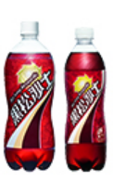
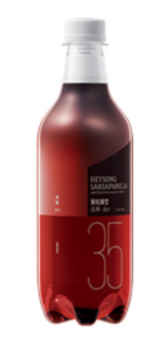
活動一：飲料也要換新裝
你看過右邊的新包裝嗎？
你比較喜歡哪一款包裝，
為什麼？
哪一款包裝會讓你比較想要購買？
VS
圖片來源http://www.heysong.com.tw/Product/ProductDetail/9e73968e-6c67-4e27-823d-84ff741bee2f
Notes:
※教師將報導中提到的其中一款知名飲料新、舊包裝同時投影，並請問學生是否看過此新包裝？
※請學生說說看，比較喜歡哪一款包裝及原因？以及這樣的新包裝是否會提高想要購買的慾望呢？
※來看看媒體對於此品牌的包裝改版有怎樣的說法。

Slide 4
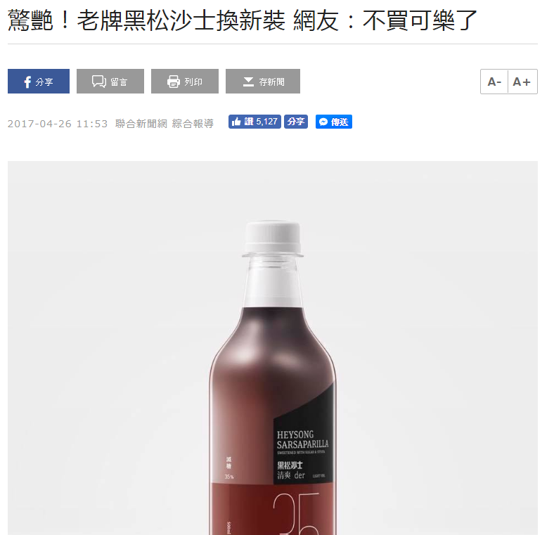
活動二：新聞怎麼說
圖片來源
https://udn.com/news/story/8864/2426178
Notes:
※請學生閱讀「驚艷！老牌黑松沙士換新裝 網友：不買可樂了」新聞摘錄片段。(https://udn.com/news/story/8864/2426178)

Slide 5
活動二：新聞怎麼說
新包裝出自於哪位設計師之手？
新包裝上放大的「35」有什麼特別用意？
改版後的包裝字體有什麼變化？
「清爽der」這樣的廣告用字讓你有什麼感覺？
網友們對於新包裝有怎樣的正評？
網友們對於新包裝有怎樣的負評？
圖片來源http://www.heysong.com.tw/Product/ProductDetail/9e73968e-6c67-4e27-823d-84ff741bee2f
Notes:
※新聞閱畢，請學生回答新聞中的相關問題。以加深對新聞內容的印象。
①新包裝出自於哪位設計師之手？
②新包裝上放大的「35」有什麼特別用意？
③改版後的包裝字體有什麼變化？
④「清爽der」這樣的廣告用字讓你有什麼感覺？
⑤網友們對於新包裝有怎樣的正評？
⑥網友們對於新包裝有怎樣的負評？

Slide 6
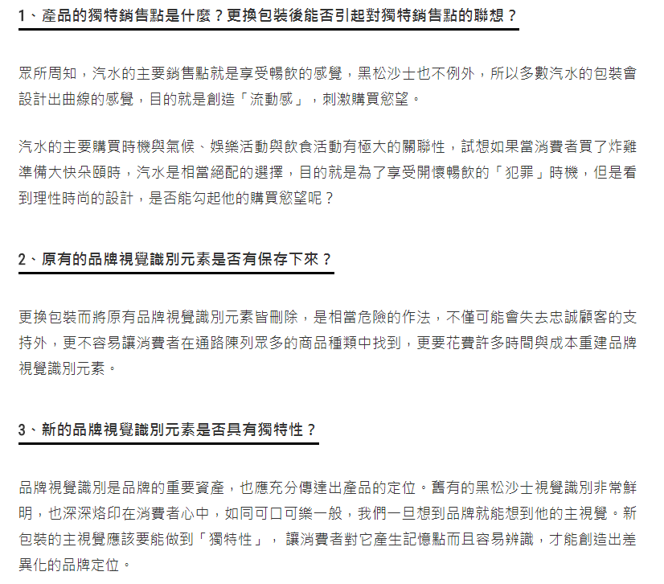
活動二：新聞怎麼說
除了新聞提到的，你對於新包裝還有哪些看法？
來看看商品換新裝時要考慮的三大面向。
圖片來源
https://www.bnext.com.tw/article/44406/heysong-sarsaparilla-whats-key-factors-brand-should-consider-about-new-packaging
Notes:
※除了上面提到的評價之外，學生對於新包裝還有哪些看法？
※來看看商品換新裝時要考慮的三大面向(參考資料：數位時代《黑松沙士換新裝，品牌再造該考慮的三大面向》)，並用此三面向檢驗看看知名飲料的新包裝是否達到。https://www.bnext.com.tw/article/44406/heysong-sarsaparilla-whats-key-factors-brand-should-consider-about-new-packaging)
①符合產品的獨特銷售點
②保留品牌視覺識別元素
③新品牌視覺識別元素具獨特性

Slide 7
活動二：新聞怎麼說
為什麼飲料商品的包裝設計需要考慮這麼多細節？
飲料包裝跟購買行為之間有關聯嗎？
飲料包裝也是行銷的一部份嗎？
Notes:
※請學生想想，為什麼飲料商品的包裝設計需要考慮這麼多細節？飲料包裝跟購買行為之間有關聯嗎？飲料包裝也是行銷的一部份嗎？

Slide 8
活動三：新舊比一比
請各組上網搜尋同一商品(不限飲料)的新、舊包裝圖片。
請討論新、舊包裝的差異，以及新包裝是否達到剛剛課程講的三大面向。
如果同組同學都覺得新包裝的設計並不能讓消費者更喜歡，請提出如何修改的建議。
Notes:
※請學生分組，上網搜尋同一商品的新、舊包裝圖片，並請討論新、舊包裝的差異，以及新包裝是否達到剛剛課程講的三大面向，如果同組同學都覺得新包裝的設計並不能讓消費者更喜歡，則請提出如何修改的建議。

Slide 9
本教案結束，謝謝 ☺☺☺

